Slide 1
7/25

Slide 2
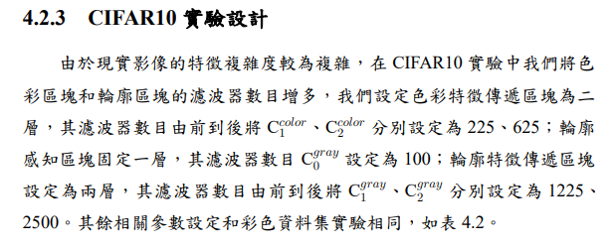
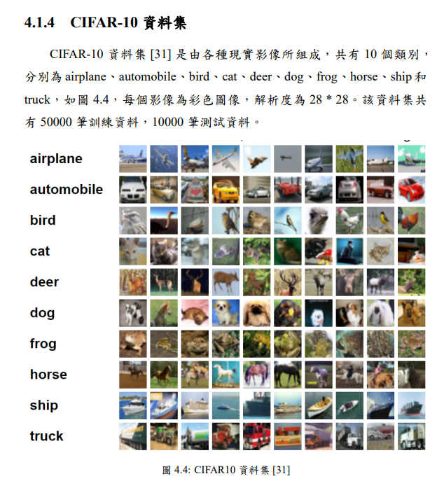
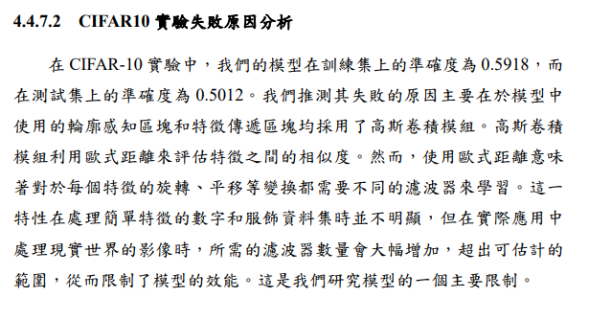
新增部分

Slide 3
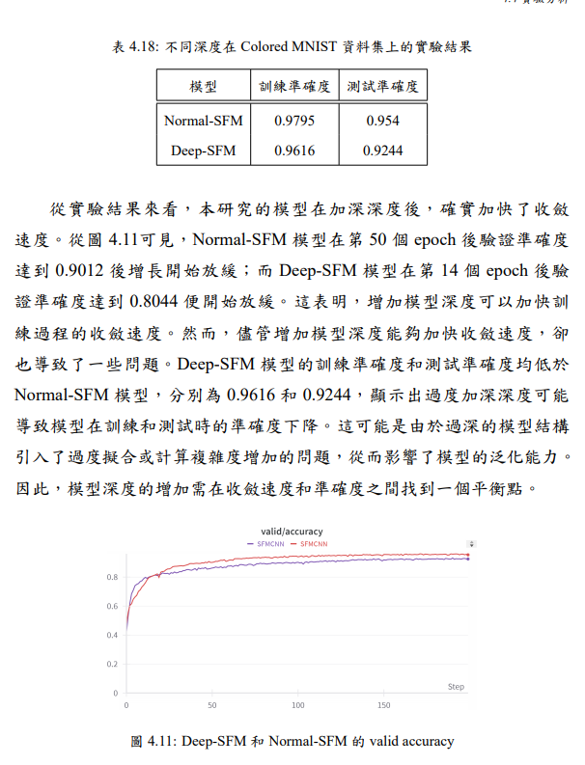
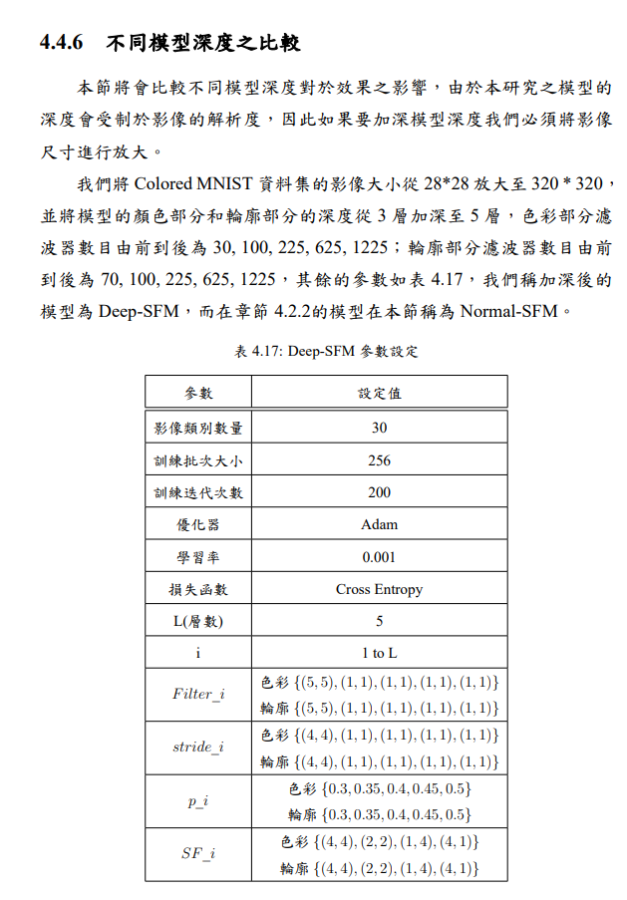
新增部分

Slide 4
新增部分

Slide 5
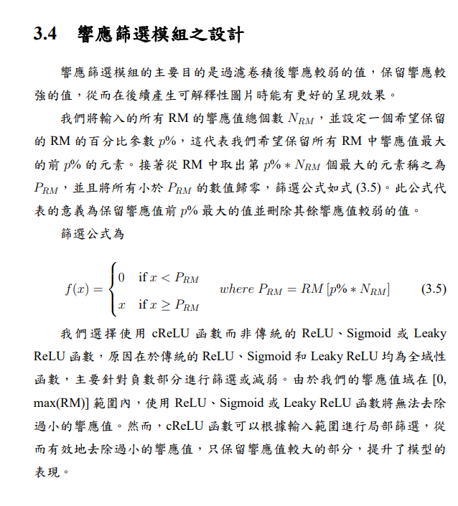
新增部分

Slide 6
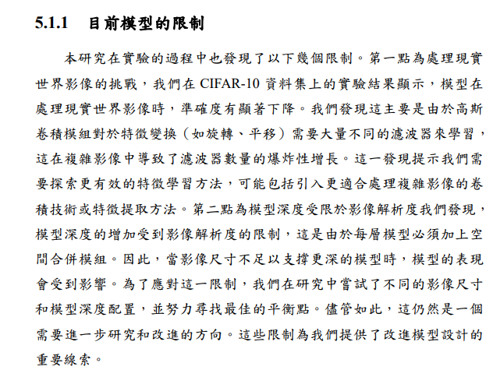
新增部分

Slide 7
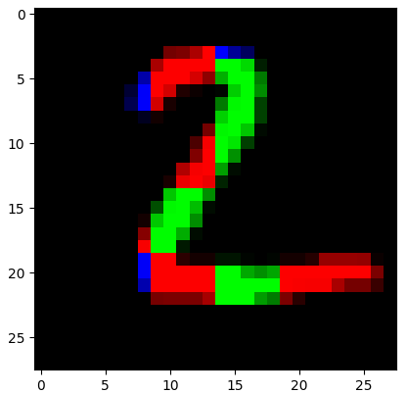
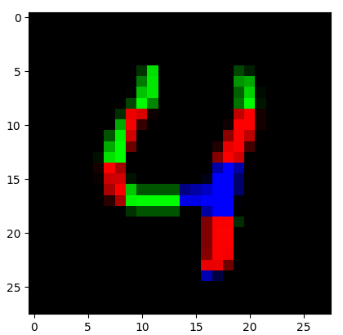
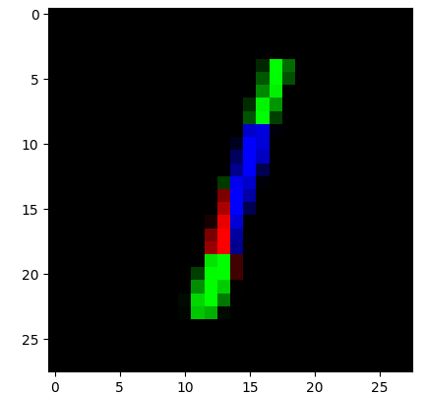
彩色類別

Slide 8
建議
cifar10 加入第一層的可解釋性圖片
Y 說明其餘模型訓練的epochs數和learning rate
Y 加深的架構圖
Y彩色每個pixel用不同顏色(30色)

